Slide 1
채팅
Java의 socket 을 통해 채팅 프로그램을 만들어보자
https://github.com/kooBH/java_2018_study/tree/master/week_01/src/network

Slide 2
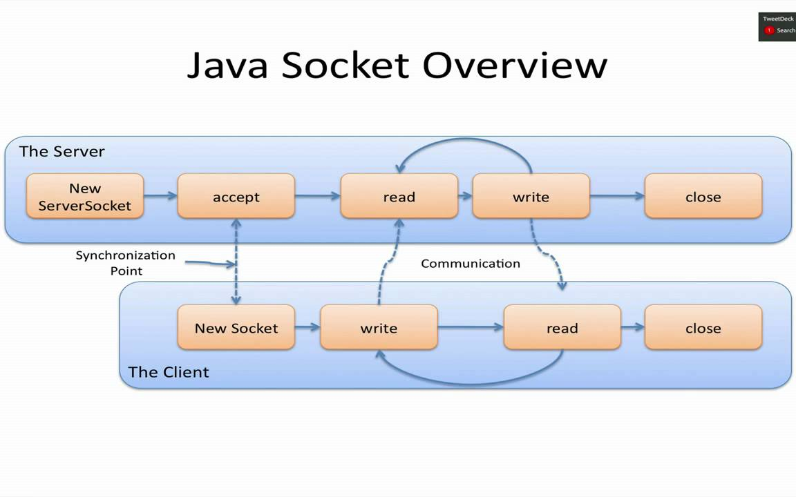
소켓
Server의 ServerSocket이 Client를 Accept하는 것으로 연결
서로의 입출력 스트림으로
데이터를 주고 받을 수 있다.

Slide 3
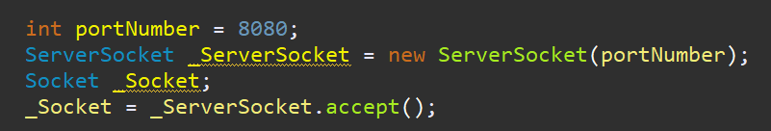
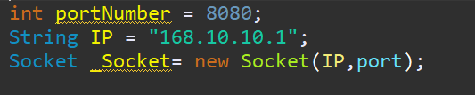
소켓
서버는 ServerSocket(포트 넘버)로 서버를 연 다음에, 자기자신의 Socket을 통해 연결을 accept한다.
Note ) ServerSocket.accept()는 Client를 받을때 까지 기다린뒤 받은 연결(Socket)을 리턴한다.
클라이언트는 Socket에 접속할 서버의 IP주소와 포트 넘버(서버와 같아야함)로 서버에 접속한다

Slide 4
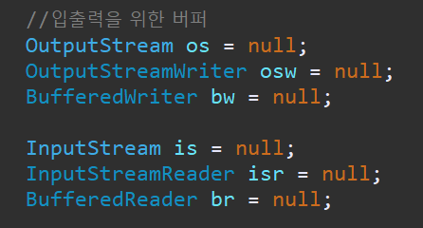
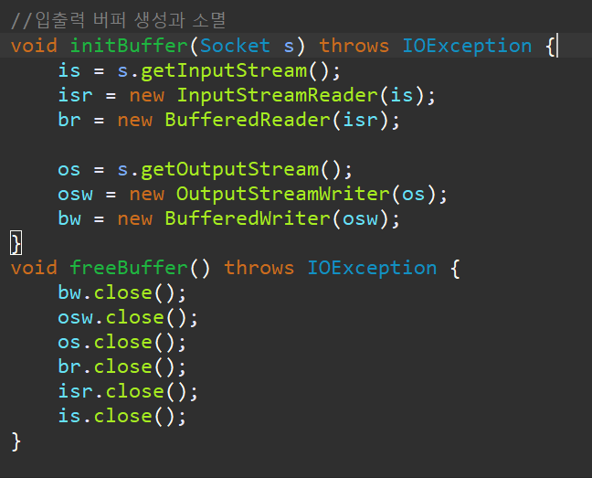
소켓
소켓간의 통신은 바이트 스트림이기 때문에 이용의 편의성을 위해
Socket의 입출력 스트림을 BufferedWriter/Reader로 받아준다
* readline()같은 메서드를 사용할수 있게
* Scanner 사용과 유사

Slide 5
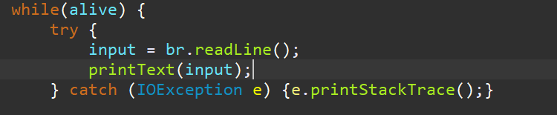
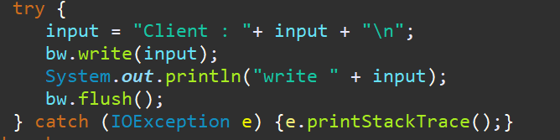
소켓
받을 때는
br을 통해 바이트 스트림에서 readline ( ‘\n’를 단위로 리턴) 으로 입력을 받는다
보낼 때는
bw을 통해 출력 스트림으로 출력을 하는데 입력을 받을 때 ‘\n’ 를 구분자로 하기 때문에 첨부해준다

Slide 6
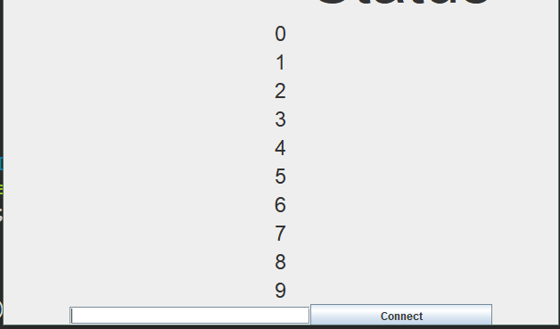
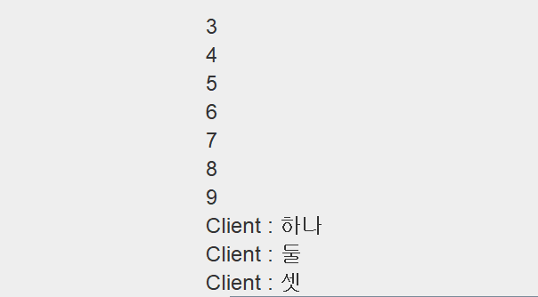
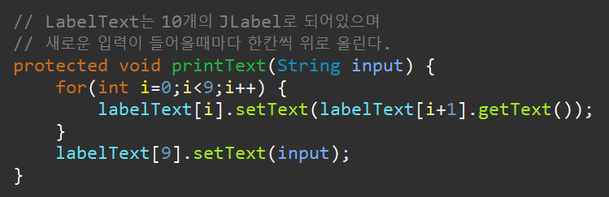
MyFrame

Slide 7
채팅
Java의 socket 을 통해 채팅 프로그램을 만들어보자
1. 현재의 코드는 1:1 채팅만이 가능하다.
2. 하나의 Server 가 여러 Client를 받을 수 있게 만들어보자.
3. Client는 Connect 버튼을 누르면 입력필드에 적힌 IP로 접속한다.
4. Client는 수정하지 않아도 괜찮다.
5. 하나의 ServerSocket에 여러 개의 Socket을 연결해야 한다.
6. 서버는 각 Client 별로 쓰레드를 할당해줘야 한다. (ArrayList ? )

